Slide 1

Chào mừng các con
đến với tiết học hôm nay
Môn: Tiếng Việt

Slide 2

Ôn và Khởi động
1

Slide 3
1. Kể lại đoạn 1 câu chuyện: Đôi tai của Thỏ và trả lời câu hỏi: Vì sao Thỏ buồn?
2. Nhờ đâu mà cả nhóm bạn của Thỏ tìm được đường về nhà?

Slide 4
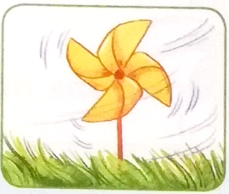
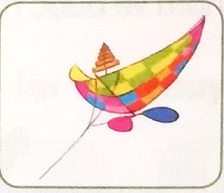
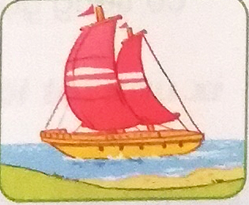
1
Quan sát tranh
a.Tranh vẽ những vật gì ?
b.Nhờ đâu mà những vật đó có thể chuyển động ?

Slide 5



TÔI VÀ CÁC BẠN
1

Slide 6
Đọc
2

Slide 7
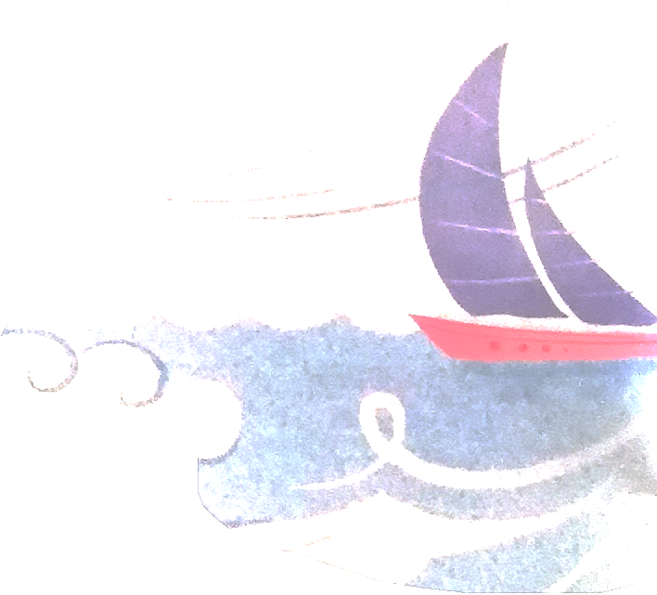
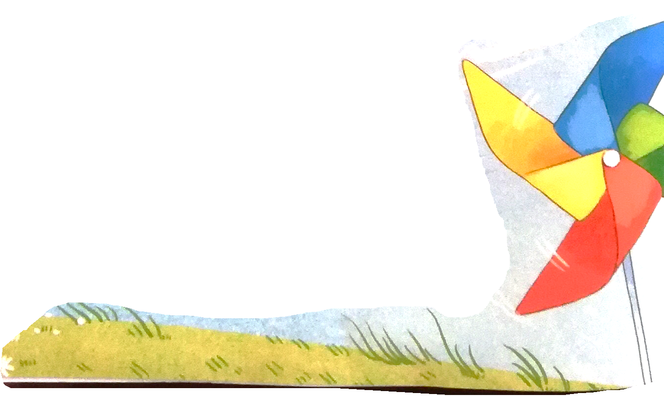
Bạn của gió
1
Ai là bạn gió?
Mà gió đi tìm
Bay theo cánh chim
Lùa trong tán lá…
Gió nhớ bạn quá
Nên gõ cửa hoài
Đẩy sóng dâng cao
Thổi căng buồm lớn.
3
Khi gió đi vắng
Lá buồn lặng im
Vắng cả cánh chim
Chẳng ai gõ cửa.
Sóng ngủ trong nước
Buồm chẳng ra khơi
Ai gọi: Gió ơi
Trong vòm lá biếc.
(Ngân Hà)
2
4
hoài
buồm
Giải nghĩa:
vòm lá : nhiều cành lá đan xen vào nhau tạo thành hình khum khum úp xuống
biếc: xanh, trông đẹp mắt
Lùa: luồn qua nơi có chỗ trống , hẹp.
Đọc từng dòng thơ/ từng khổ thơ
hoài: mãi không thôi

Slide 8
3
Tìm trong hai khổ thơ cuối những tiếng cùng vần với nhau
Tìm trong hai khổ thơ cuối những tiếng cùng vần với nhau
vắng
lặng
chẳng
Khi gió đi vắng
Lá buồn lặng im
Vắng cả cánh chim
Chẳng ai gõ cửa.
Sóng ngủ trong nước
Buồm chẳng ra khơi
Ai gọi: Gió ơi
Trong vòm lá biếc.
im
chim
ơi
khơi
sóng
trong

Slide 9
Bạn của gió
Ai là bạn gió?
Mà gió đi tìm
Bay theo cánh chim
Lùa trong tán lá…
Gió nhớ bạn quá
Nên gõ cửa hoài
Đẩy sóng dâng cao
Thổi căng buồm lớn.
Khi gió đi vắng
Lá buồn lặng im
Vắng cả cánh chim
Chẳng ai gõ cửa.
Sóng ngủ trong nước
Buồm chẳng ra khơi
Ai gọi: Gió ơi
Trong vòm lá biếc.
(Ngân Hà)

Slide 10


CỦNG CỐ
BÀI HỌC

